Slide 1
Raspberry Pi Projekt
Mit Python
Alle Bilder sind aus der Tutorial.pdf des Freenove RFID Starter Kit für Raspberry Pi
http://freenove.com/tutorial.html

Slide 2
Idee
Keine Große
Viele kleine Spielereien
Ein Projekt als Zusammenführung der kleinen
Ansteuernung 8x8 LED-Matrix
Über Keypad/ Konsoleneingabe/ GUI

Slide 3
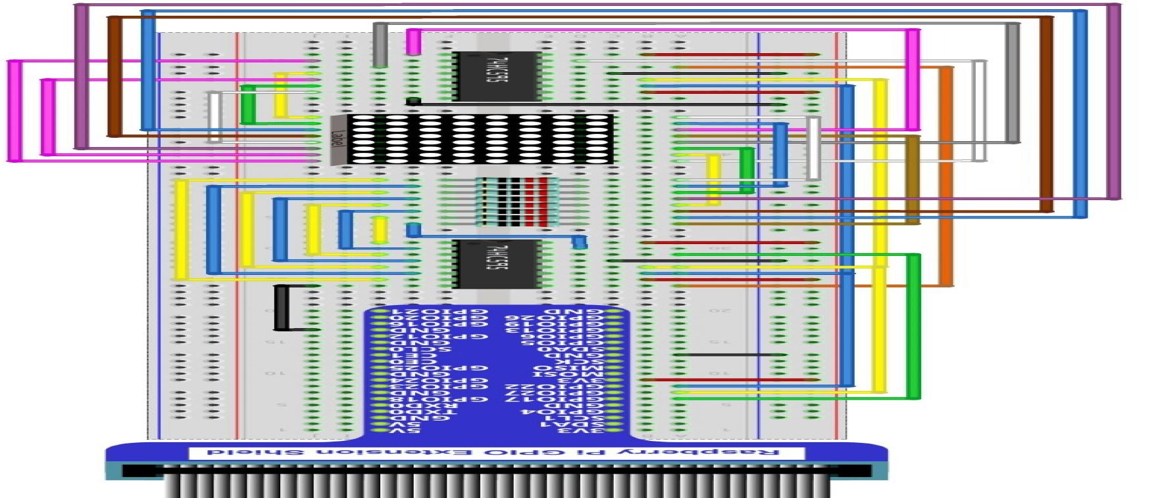
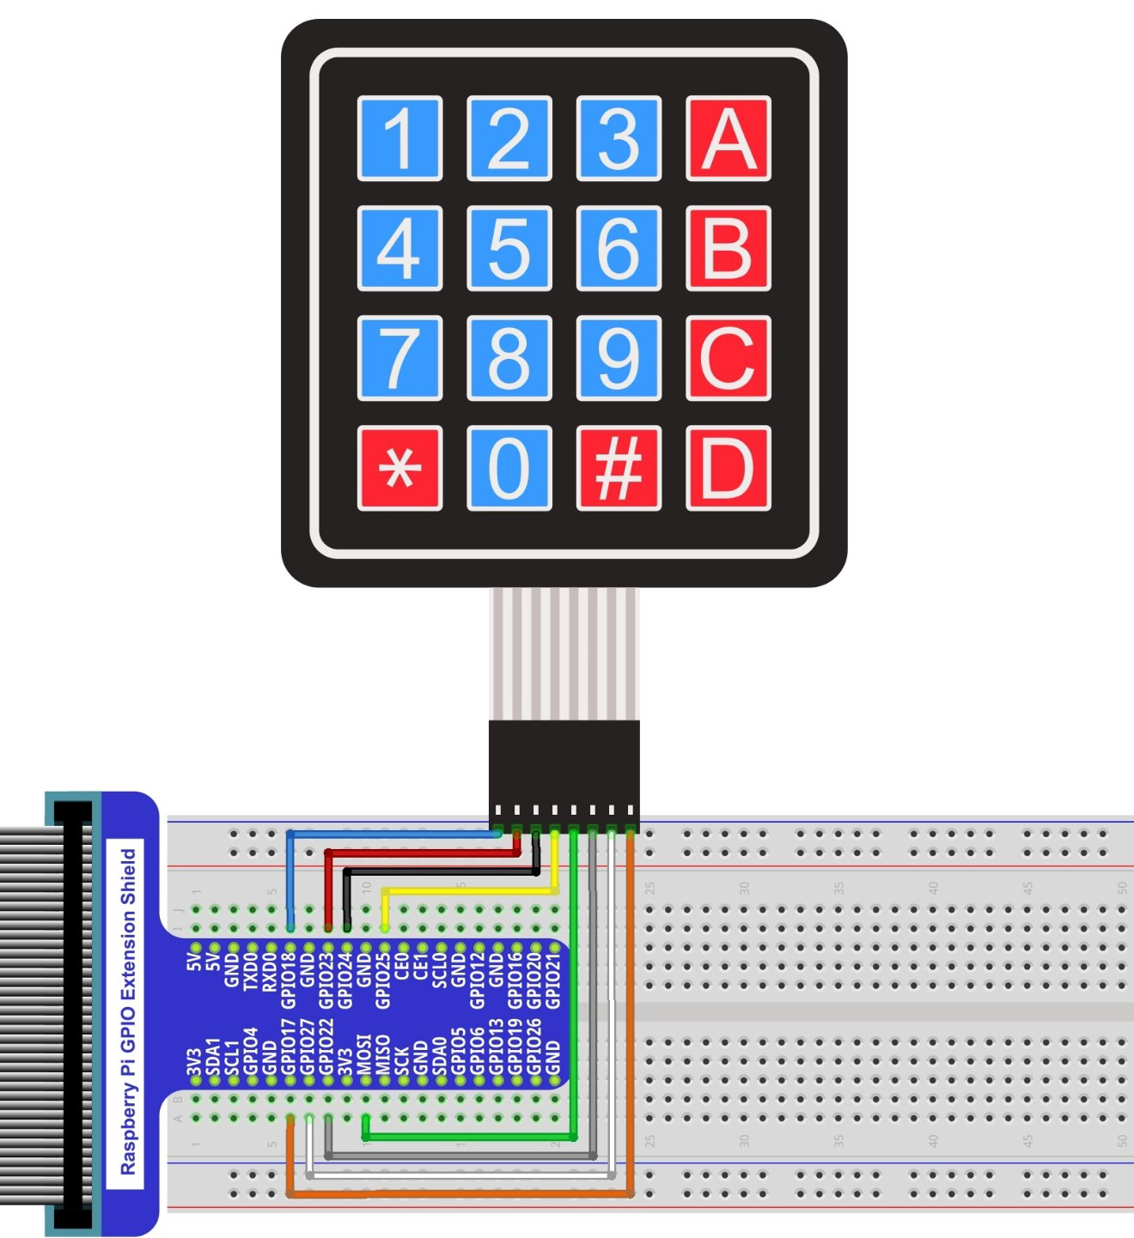
Aufbau
Keypad (exemplarisch)
LED-Matrix
Alle Bilder sind aus der Tutorial.pdf des Freenove RFID Starter Kit für Raspberry Pi
http://freenove.com/tutorial.html

Slide 4
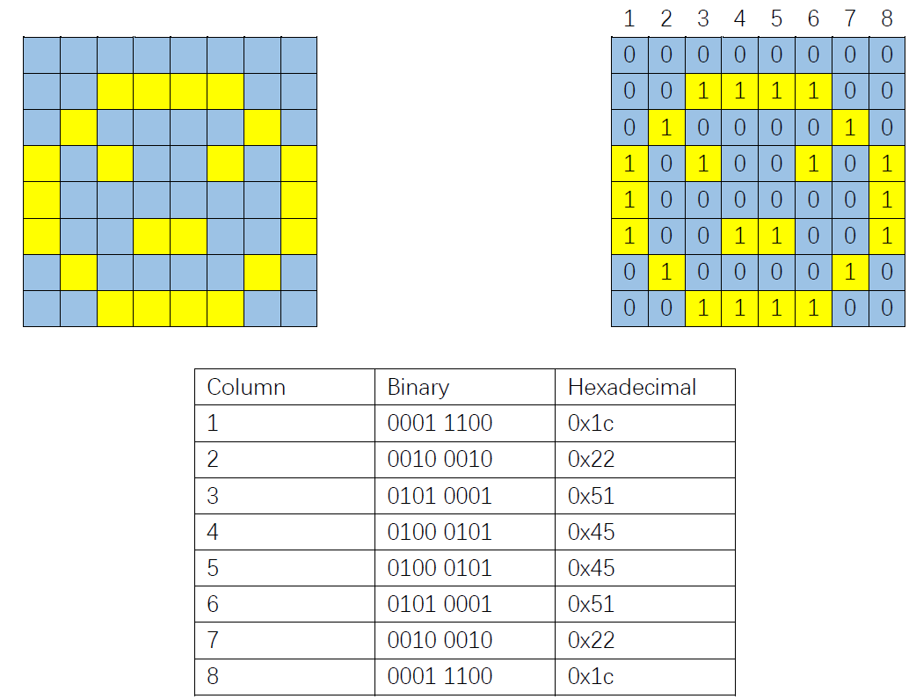
Ansteuerung der Matrix

Slide 5
Umsetzung
Code auf: https://github.com/Philipp-Inverso/RasPi
LEDMatrix.py ist das Hauptrogramm

